Slide 1
Applet Firmador Digital
SIU
Sebastián Marconi
SIU - Area de Desarrollo
smarconi@siu.edu.ar

Slide 2
¿Qué es?
Applet JAVA firma documentos PDF, se integra en el flujo de una aplicación web (no es una app standalone)
Funciona con un token-usb o keystore del navegador/SO
Permite firmar un único o múltiples documentos.
Valida la vigencia de certificados y OCSP (chequeo certificados revocados). Chequeo cadena de certificados (trusted-certificates)
Visualización inline del documento (si lo permite navegador). Descarga/apertura en SO.
Integración sencilla con aplicaciones (ejemplos con PHP standalone y SIU-Toba)

Slide 3
¿Cómo funciona?
Dos tipos de interacciones:
Firma de un único documento
Selección y Firma de múltiples documentos
La aplicación web, al instanciar el Applet determina cual caso utiliza.
El resto de las configuraciones son determinadas durante la compilación y deployment del Applet.

Slide 4
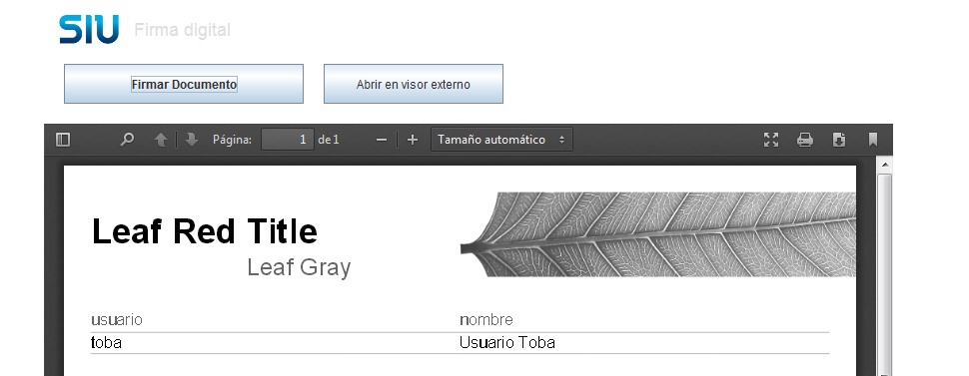
Firma único documento
Paso 1: Visualización inline
La página Web carga el Applet. Le envía la URL origen del documento PDF y la URL destino (a utilizar cuando finalice el proceso).

Slide 5
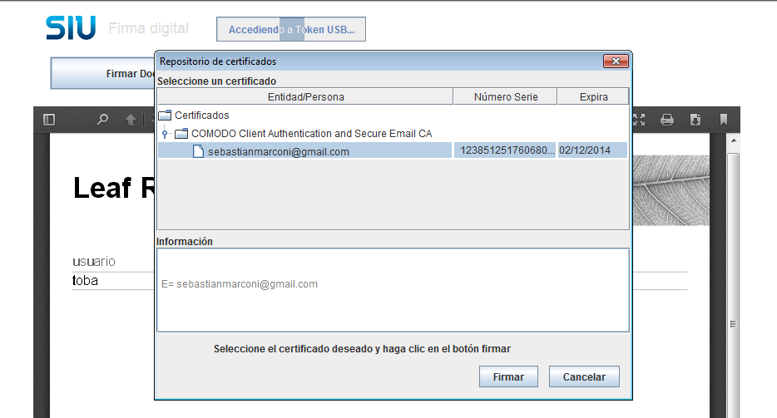
Firma único documento
Paso 2: Selección del certificado
Se accede a un diálogo donde se muestran los certificados disponibles en el Token USB y se selecciona el indicado para la firma del documento

Slide 6
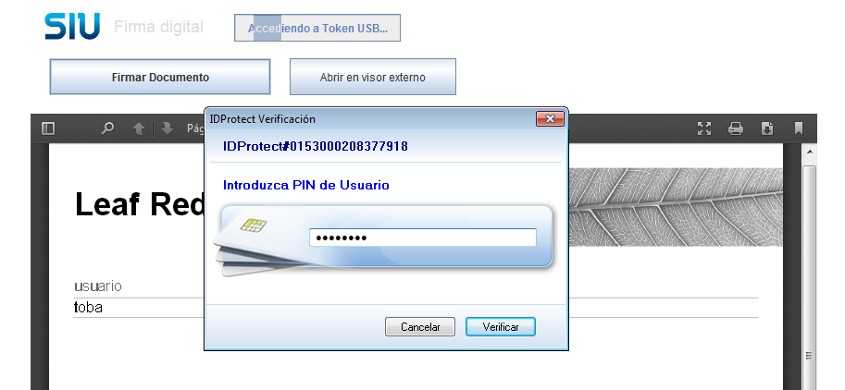
Firma único documento
Paso 3: Ingreso PIN
Al seleccionar el certificado, el Token USB pide ingresar el PIN del mismo para desbloquear la firma

Slide 7
Firma único documento
Paso 4: Fin
Una vez firmado el documento es subido nuevamente y almacenado en el servidor.

Slide 8
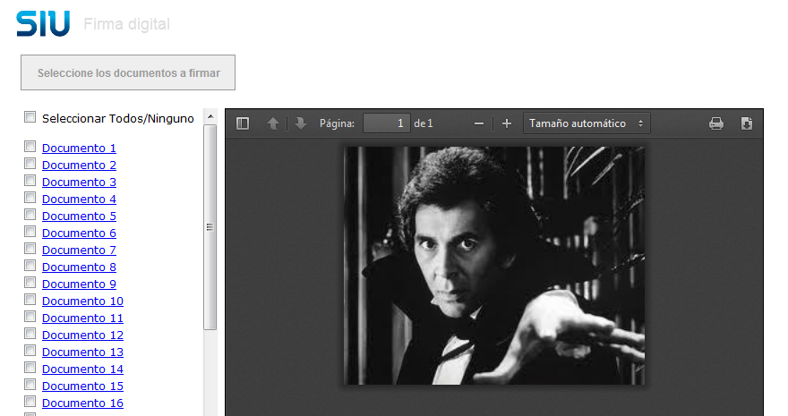
Firma múltiple
Paso 1: Seleccionar y visualizar documentos
Se presenta el listado de documentos posibles a firmar. El usuario puede visualizarlos individualmente y seleccionarlos para firmar:

Slide 9
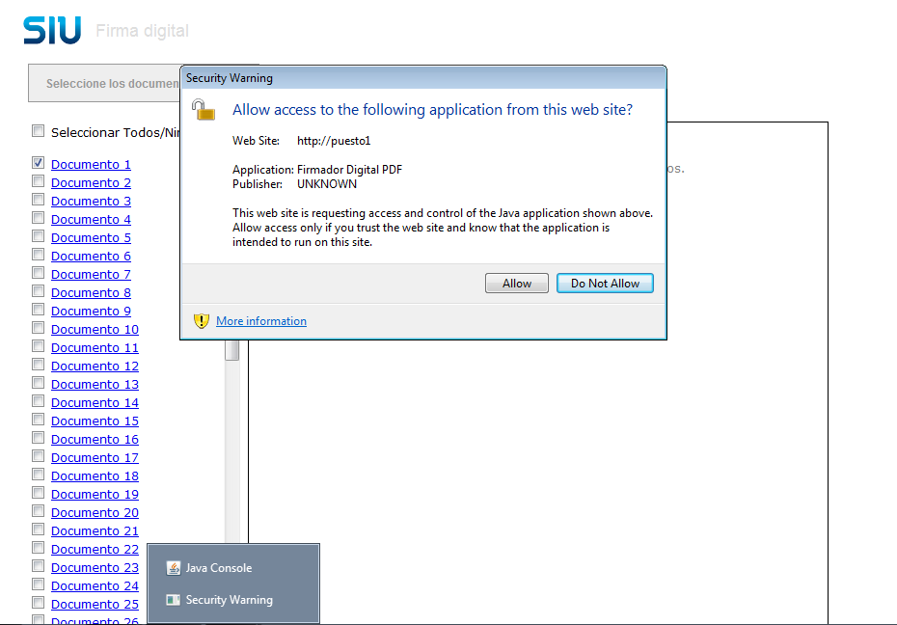
Firma múltiple
Paso 2: Habilitar Applet
La primera vez que se selecciona un documento se debe habilitar la comunicación con el Applet, para ello Java muestra este diálogo de seguridad que se debe aceptar

Slide 10
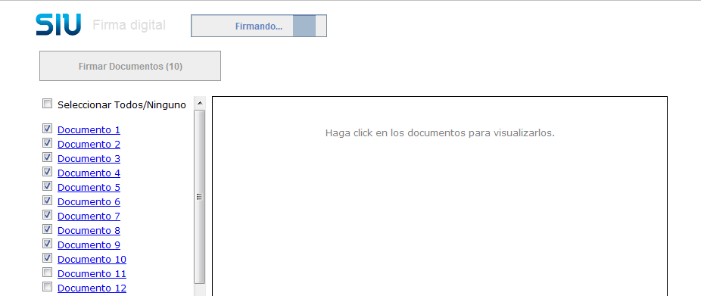
Firma múltiple
Paso 3: Elección certificado (mismo que caso unico)
Paso 4: Ingreso de PIN (mismo que caso unico)
Paso 5: Firmando Al ser muchos documentos, la firma en sí puede tardar varios segundos, mientras se muestra este cartel de espera

Slide 11
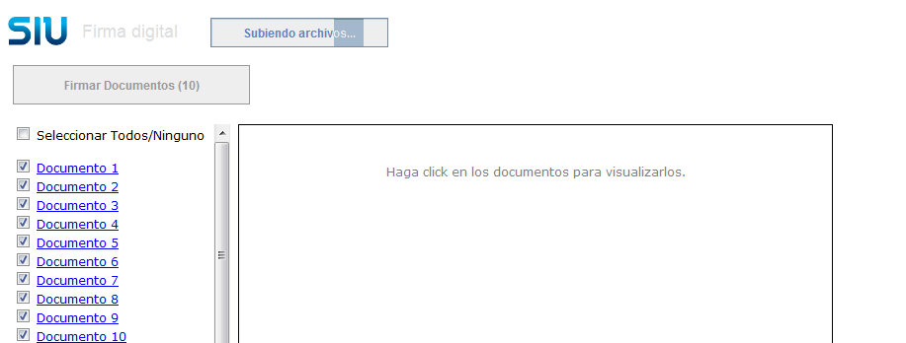
Firma múltiple
Paso 6: Subiendo
Una vez firmados los documentos se suben automáticamente al servidor, este proceso también puede tardar varios segundos.

Slide 12
Firma múltiple
Paso 7: Fin
Una vez subidos al servidor finaliza la operación

Slide 13
Integración con Apps Web
Paso 1: Instanciación
Opción A: HTML Puro
<applet id="AppletFirmador" code="ar/gob/onti/firmador/view/FirmaApplet" scriptable="true" archive="http://url/al/firmador.jar" width="640" height="480" >
<param name="URL_DESCARGA" value="http://url/al/documento.pdf" /> <param name="MULTIPLE" value="false" /> <param name="URL_SUBIR" value="http://url/de/upload" /> <param name="MOTIVO" value="Texto del motivo de la firma" /> <param name="STAMP_WATERMARK" value="false" /> <param name="CODIGO" value="token para control ad-hoc de la sesion" /> <param name="COOKIE" value="clave=valor (valor session id de PHP)" />
<param name="codebase_lookup" value='false' /> <param name="classloader_cache" value="false" />
</applet>

Slide 14
Integración con Apps Web
Paso 1: Instanciación
Opción B: Utilizando PHP. Hay una pequeña clase PHP que funciona como wrapper
<?php $firmador = new firmador_pdf(); $firmador->set_dimension(500, 120); $firmador->set_motivo("Motivo de la firma"); $url_actual = $firmador->get_url_base_actual(). $_SERVER['REQUEST_URI']; $firmador->generar_applet("firmador.jar", $url_actual."?accion=enviar", $url_actual."?accion=recibir" ); $firmador->generar_visor_pdf("pdfobject.min.js", $url_actual."?accion=enviar"); ?>

Slide 15
Integración con Apps Web
Paso 2: Enviando el PDF a firmar (php mínimo ad-hoc)
if (! isset($_GET['codigo'])) { header('HTTP/1.1 500 Internal Server Error'); die("Falta indicar el codigo"); } if (! $firmador->validar_sesion($_GET['codigo'])) { header('HTTP/1.1 500 Internal Server Error'); die("Codigo invalido"); } //Enviar PDF $firmador->enviar_headers_pdf(); $file = dirname(dirname(__FILE__)).'/docOriginal1.pdf'; $fd = fopen($file,'r'); fpassthru($fd); die;

Slide 16
Integración con Apps Web
Paso 3: Recibiendo el PDF firmado (php mínimo ad-hoc)
if (! isset($_POST['codigo'])) { header('HTTP/1.1 500 Internal Server Error'); die("Falta indicar el codigo"); } if ( ! $firmador->validar_sesion($_POST['codigo'])) { header('HTTP/1.1 500 Internal Server Error'); die("Codigo invalido"); } if ($_FILES["md5_fileSigned"]["error"] != UPLOAD_ERR_OK) { error_log("Error uploading file"); header('HTTP/1.1 500 Internal Server Error'); die; } $path = $_FILES['md5_fileSigned']['tmp_name']; $destino = dirname(dirname(__FILE__)).'/docFirmado1.pdf'; if (! move_uploaded_file($path, $destino)) { error_log("Error uploading file"); header('HTTP/1.1 500 Internal Server Error'); die; }

Slide 17
Integración con Apps Web
Caso de uso: Firma múltiple
El Applet ya no va a recibir la URL de descarga del PDF, sino que se va a tener que notificar uno a uno los PDFs a firmar
<?php ... $firmador->generar_applet_firma_multiple("firmador.jar", $url_actual."?accion=recibir"); ... ?> //En el codigo JS <script type='text/javascript'> document.AppletFirmador.agregarDocumento("1", "http://...."); document.AppletFirmador.agregarDocumento("2", "http://...."); ....
Una vez que el Applet descarga y firma los PDFs se ejecuta un pedido POST por cada pdf firmado. Desde PHP debe atraparse el parámetro id (en este ejemplo es un numero) para poder asociarlo al documento solicitado:
<?php ... $id = (int) $_POST['id']; $destino = dirname(dirname(__FILE__)).'/multiples_firmados/doc_'.$id.'.pdf'; ... ?>

Slide 18
Integración con Apps Web
Alternativa: utilizando Toba. Hay un componente firma
function conf__firmador(toba_ei_firma $firmador) { $firmador->set_motivo_firma("Ejempo de Toba"); $firmador->set_dimension("500px", "300px"); //Se genera el PDF, así cuando lo viene a pedir el 'get_pdf' ya esta generado (mas facil ver los errores aca que en el evento) $this->generar_pdf(); }
/** * Se envia el PDF sin firmar hacia el Applet */ function evt__firmador__enviar_pdf($token) { //Este metodo necesita retornar el contenido del PDF, puede ser un archivo del sistema de archivos o una columna en la base de datos //$contenido_pdf = file_get_contents($archivo); //$contenido_pdf = stream_get_contents($datos['columna_pdf']); return $contenido_pdf; } /** * Se recibe el PDF firmado desde el Applet */ function evt__firmador__recibir_pdf_firmado($path, $token) { $this->guardar_pdf_en_tabla($path); }

Slide 19
Origen: ONTI
Publicado en 2013 en Jefatura de Gabinete de Ministros (ONTI) como parte del Cluster de Innovación de Firma Digital
Licencia libre
Parte de un caso de uso de un sistema del Ministerio de Economía
Positivo:
Para acceder a clave privada/certs: PKCS#11 y MS-CAPI (CriptoAPI)
Para firmar: librerías iText5 y BouncyCastle
Control OSCP
Permitía entrar a la tecnología. Funcionaba!
Problemas:
No estaba del todo abstraído del caso de uso de MECON
Problemas de seguridad
No controlaba origen/destino del pdf
Permitía cualquier certificado
GUI complicada (llena de botones, parecia una pantalla de debug)
Semi-Spaghetti code. Compila solo con JDK 1.6 y versiones especificas

Slide 20
Modificaciones SIU
Objetivo inicial: ser lo mas quirúrgico posible para poder tomar posibles mejoras de ONTI u otros.
Nueva GUI, incluyendo visualización inline (si permite navegador)
Seguridad: integración con cookie (ej session-id de PHP)
Seguridad: chequeo cadenas certificados
Soporte caso de uso de Firma múltiple
Mejoras watermark (posibilidad de parametrizarlo, y se usa Annotations en lugar de modificar el documento)
Pendientes:
Soporte Linux y mejora elección del keystore en general (probablemente requiera un refactoring interno)
Mejoras menores de seguridad propuestas por ONTI
Permitir modificar el Motivo / Razón de firma
Formato PDF-pAdes

Slide 21
Contacto
Foro SIU - Firma Digital http://comunidad.siu.edu.ar/foro
Proyecto: Trac SIU https://repositorio.siu.edu.ar/trac/firma/wiki/FirmadorPDF
Mail: desarrollo@siu.edu.ar

